Slide 1
«О способах и возможностях анализа патентной информации в целях повышения эффективности деятельности предприятий ОПК»
Экспертно-аналитическая поддержка процессов технологического развития России
Лаенко Андрей Викторович
Заместитель руководителя проектного офиса Федерального института промышленной собственности

Slide 2
Повышение эффективности
Стратегический уровень
повышения качества производимой продукции;
снижения издержек и повышения результативности деятельности;
инновационное развитие.
Операционный уровень

Slide 3
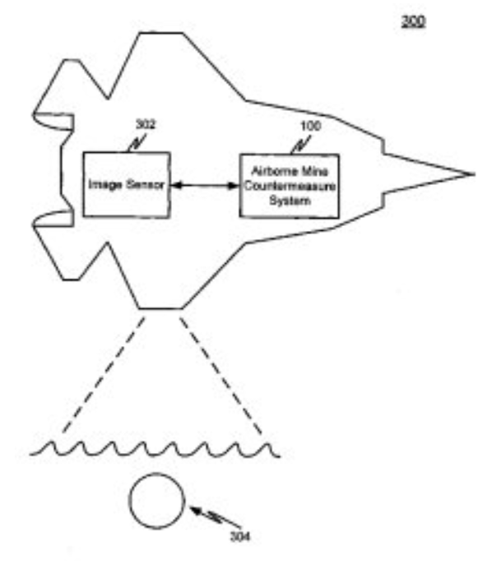
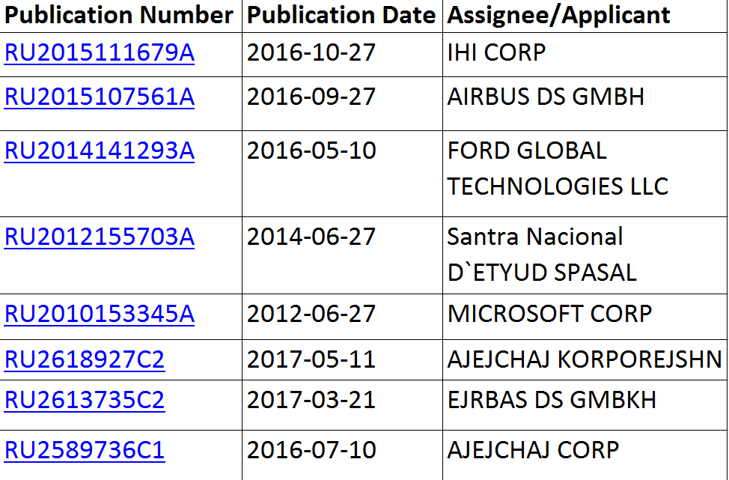
Патентный ландшафт. Что анализируем?
Патент США № 9092866
Бортовые противоминные средства, защищает бортовую противоконтактную систему обнаружения подводного минирования, действующую на борту воздушного судна

Slide 4
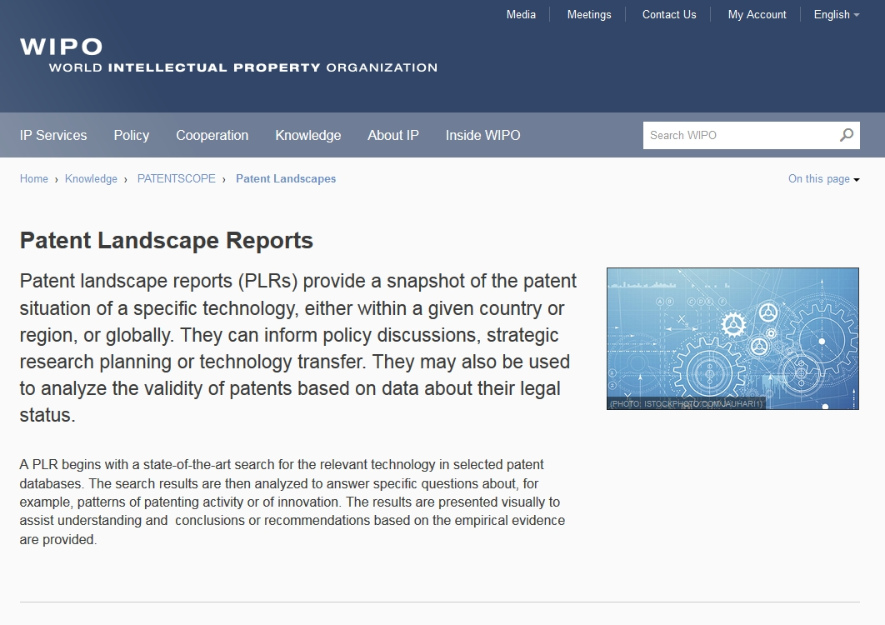
Международный опыт использования патентных ландшафтов
Портал ВОИС по патентным ландшафтам http://www.wipo.int/patentscope/en/programs/patent_landscapes/

Slide 5
Ромб компетенций
Уникальная экспертная инфраструктура
Уникальный набор инструментов (собственные и покупные)
Уникальный информационный фонд
Уникальные специалисты по патентной аналитике
Высокое качество аналитических продуктов ФИПС
Экспертиза: более 140 тыс. заявок ежегодно
Фонды: Всероссийская патентно-техническая библиотека
Патентные базы данных: более 120 млн. документов
Сотрудники: более 800 экспертов
Уникальные специалисты по поиску, системам классификации, глубинному патентному анализу
3-х уровневая интерпретация
Привязка к программам инновационного развития (ПИР)

Slide 6
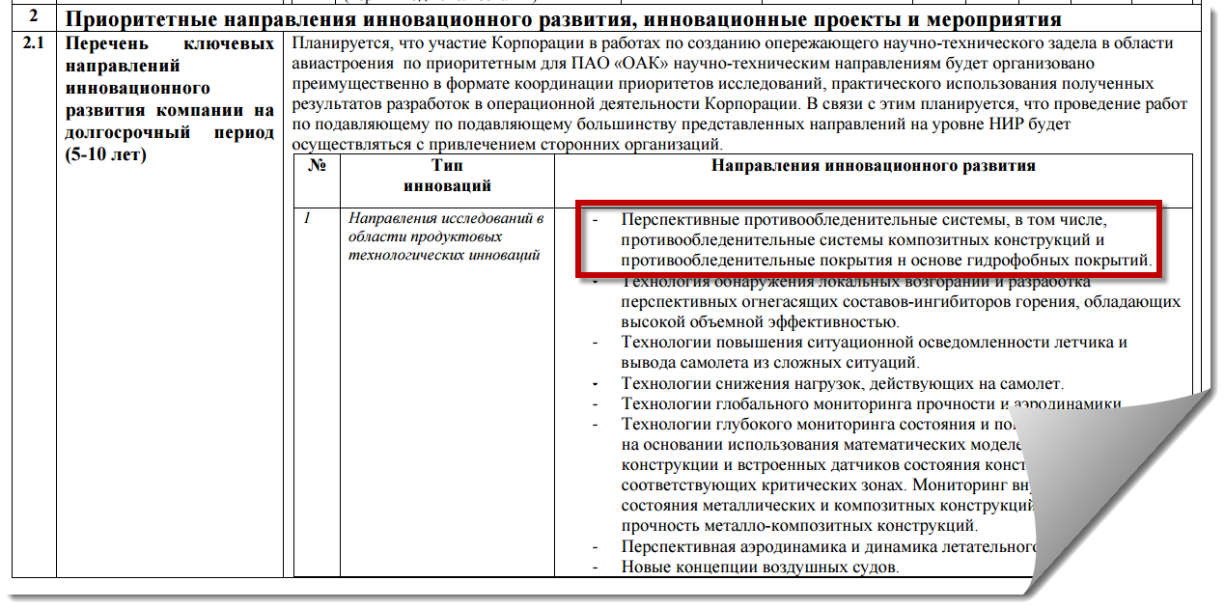
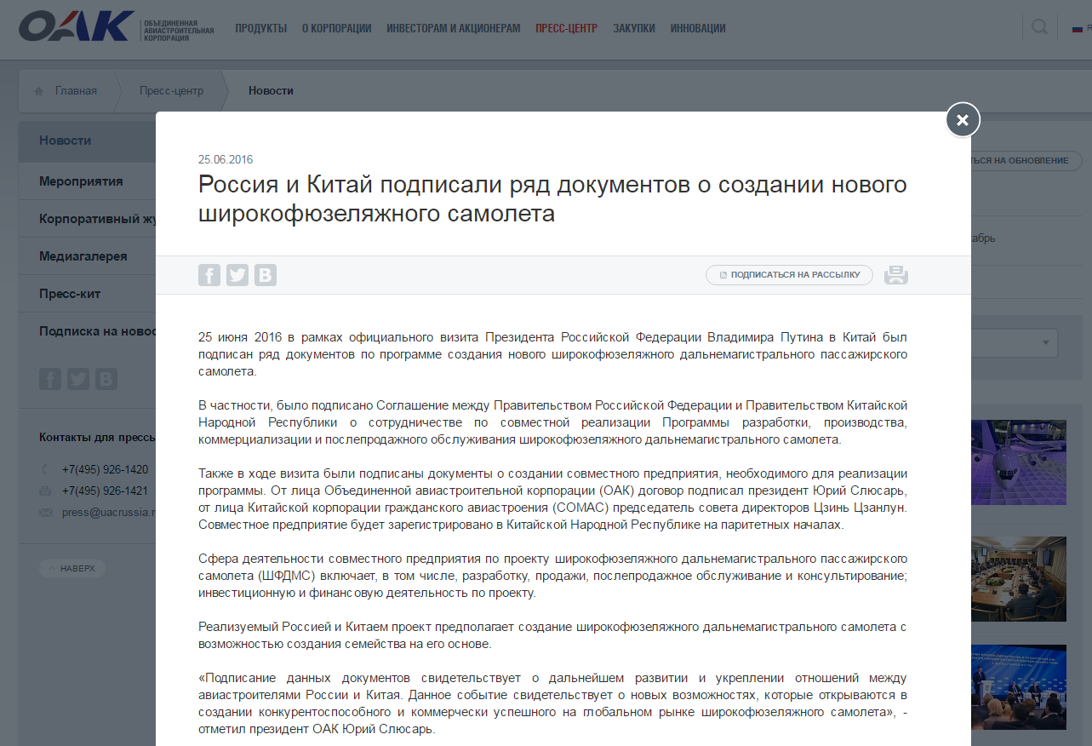
Патентный ландшафт. Стратегический уровень
направления реализации проектов в отраслях с высокой добавленной стоимостью
текущий технический уровень рассматриваемой области (технологическая разведка)
стратегии вывода и правовой охраны инновационной продукции (включая зарубежные рынки)
организации, обладающие технологиями с высоким экспортным потенциалом
перспективные противообледенительные системы
широкофюзеляжный самолет

Slide 7
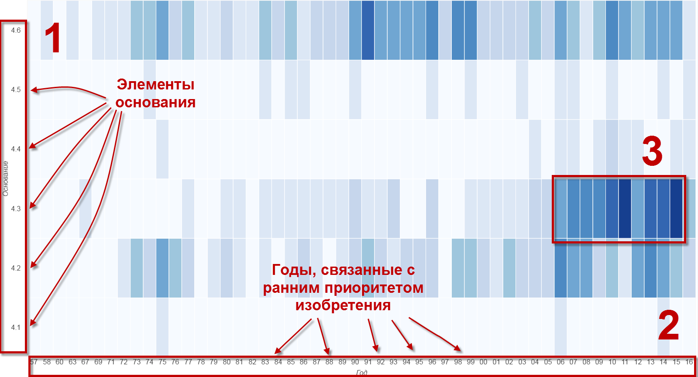
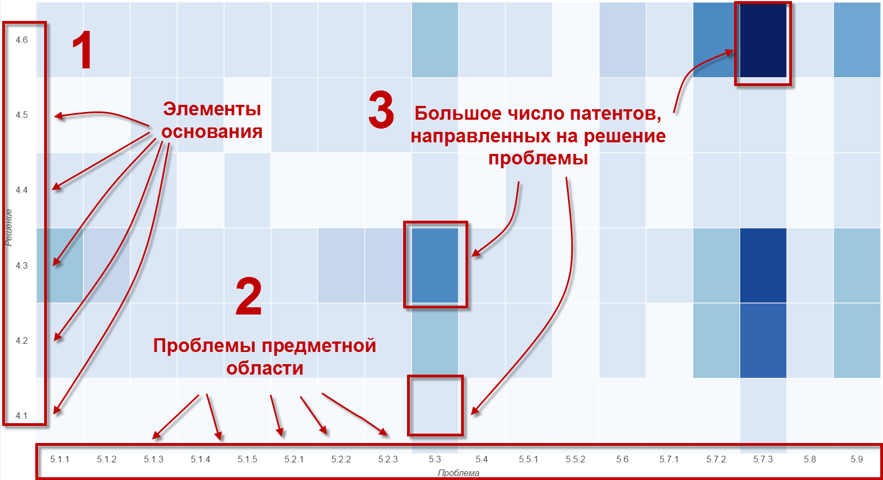
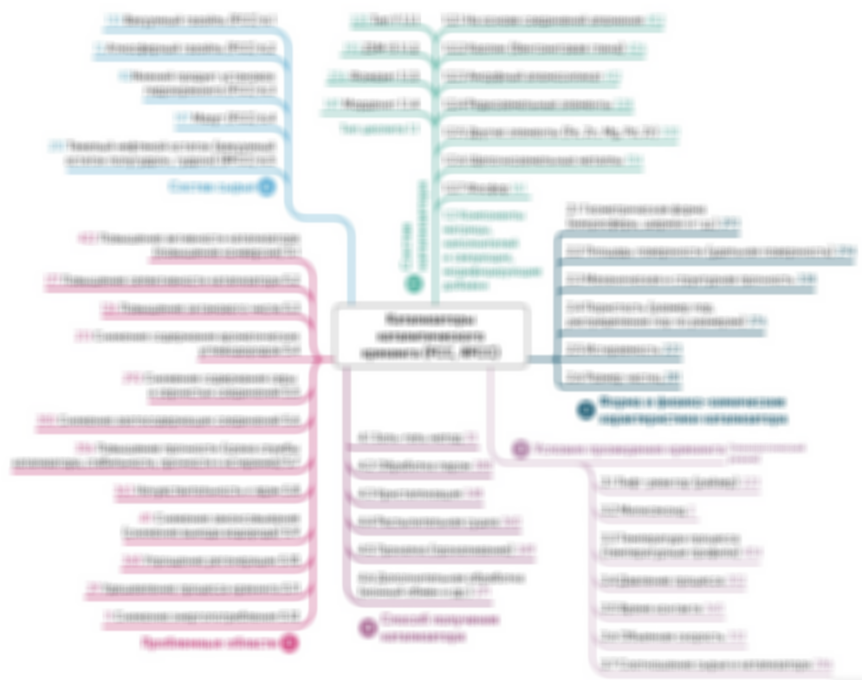
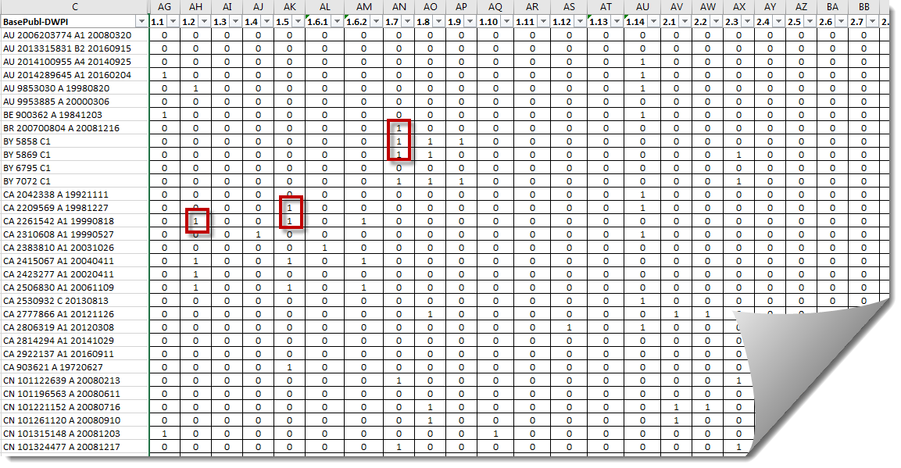
Технический анализ в 60+ направлениях
Основание 1. ‘Способы обнаружения мин’ vs. временная шкала
Основание 1. ‘Способы обнаружения мин’ vs. основание 5. ‘Проблемные области’

Slide 8
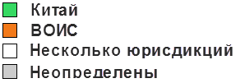
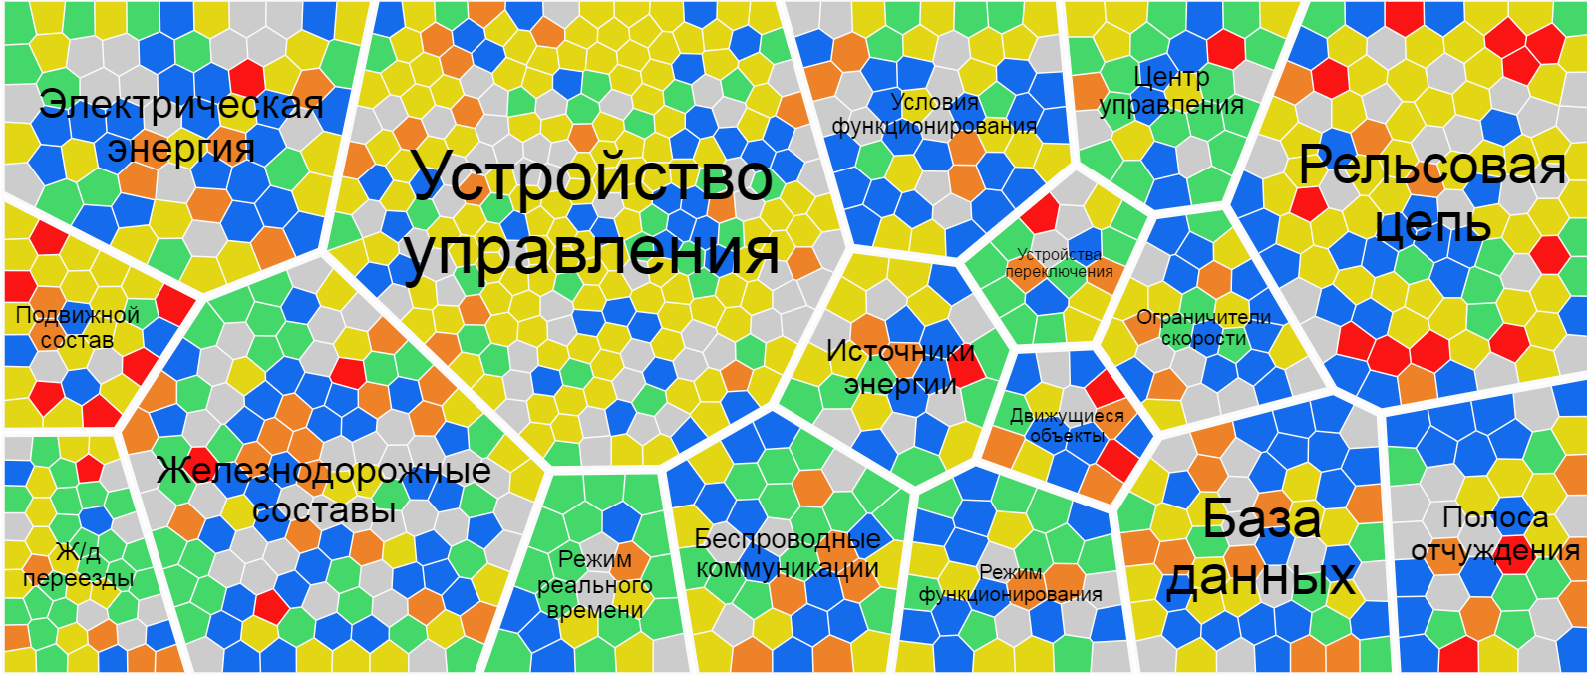
Позиции России. Топ-5 юрисдикций
развитие интеллектуальных систем управления перевозочным процессом

Slide 9
Тренды
расширение патентных семейств
пики приоритетов
новые области применения технологий
Технический анализ
альбомы тепловых карт
анализ технических решений в привязке к проблемам: снижение стоимости, повышение энергоэффективности и др.
Стратегии
технологическое зонирование
блокирование рынков
территориальное расширение
Субъекты
активность заявителей, патентообладателей и авторов
выявление научного потенциала организаций
вовлечение компаний в инновационную среду
География
страны-лидеры в областях производства / потребления
плотность и динамика публикаций топ-стран
кооперационные связи между странами
Цитирование
выявление базовых патентов
анализ кооперации между компаниями
наиболее значимые патенты
Правовые события
правовой статус патентов
лицензирование
передача прав

Slide 10
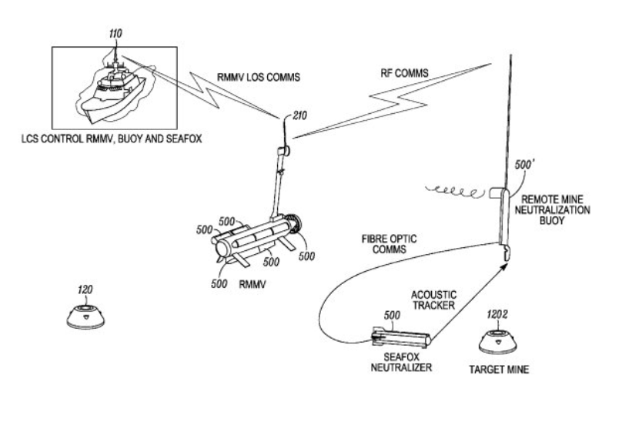
R&D Антураж. Операционный уровень
Предметная область в целом | Заявленный НИОКР
Устройства для нейтрализации подводных мин | Заявка на патент США № 20150225049 « Аппарат и метод нейтрализации подводных мин»

Slide 11
Технический анализ НИОКР на основании анализа патентных документов
Тактико-технические характеристики

Slide 12
Актуальность

Slide 13
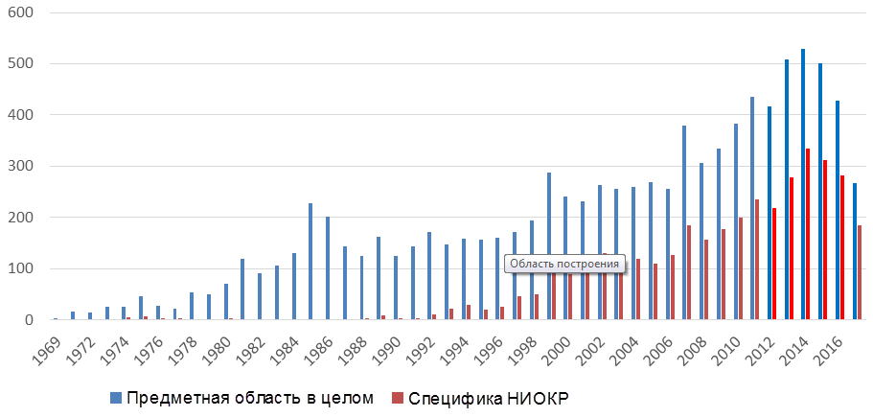
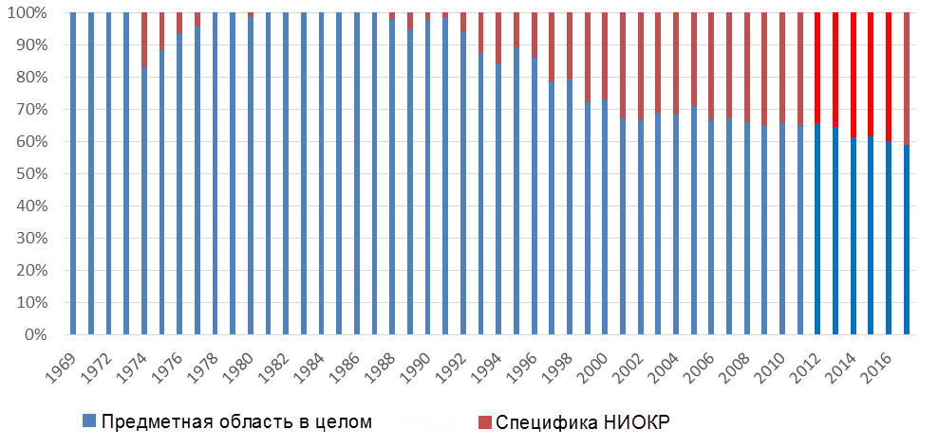
Актуальность. Динамика мирового развития
Динамика числа патентных публикаций
Доля публикаций по специфике НИОКР в общем объеме публикаций в предметной области

Slide 14
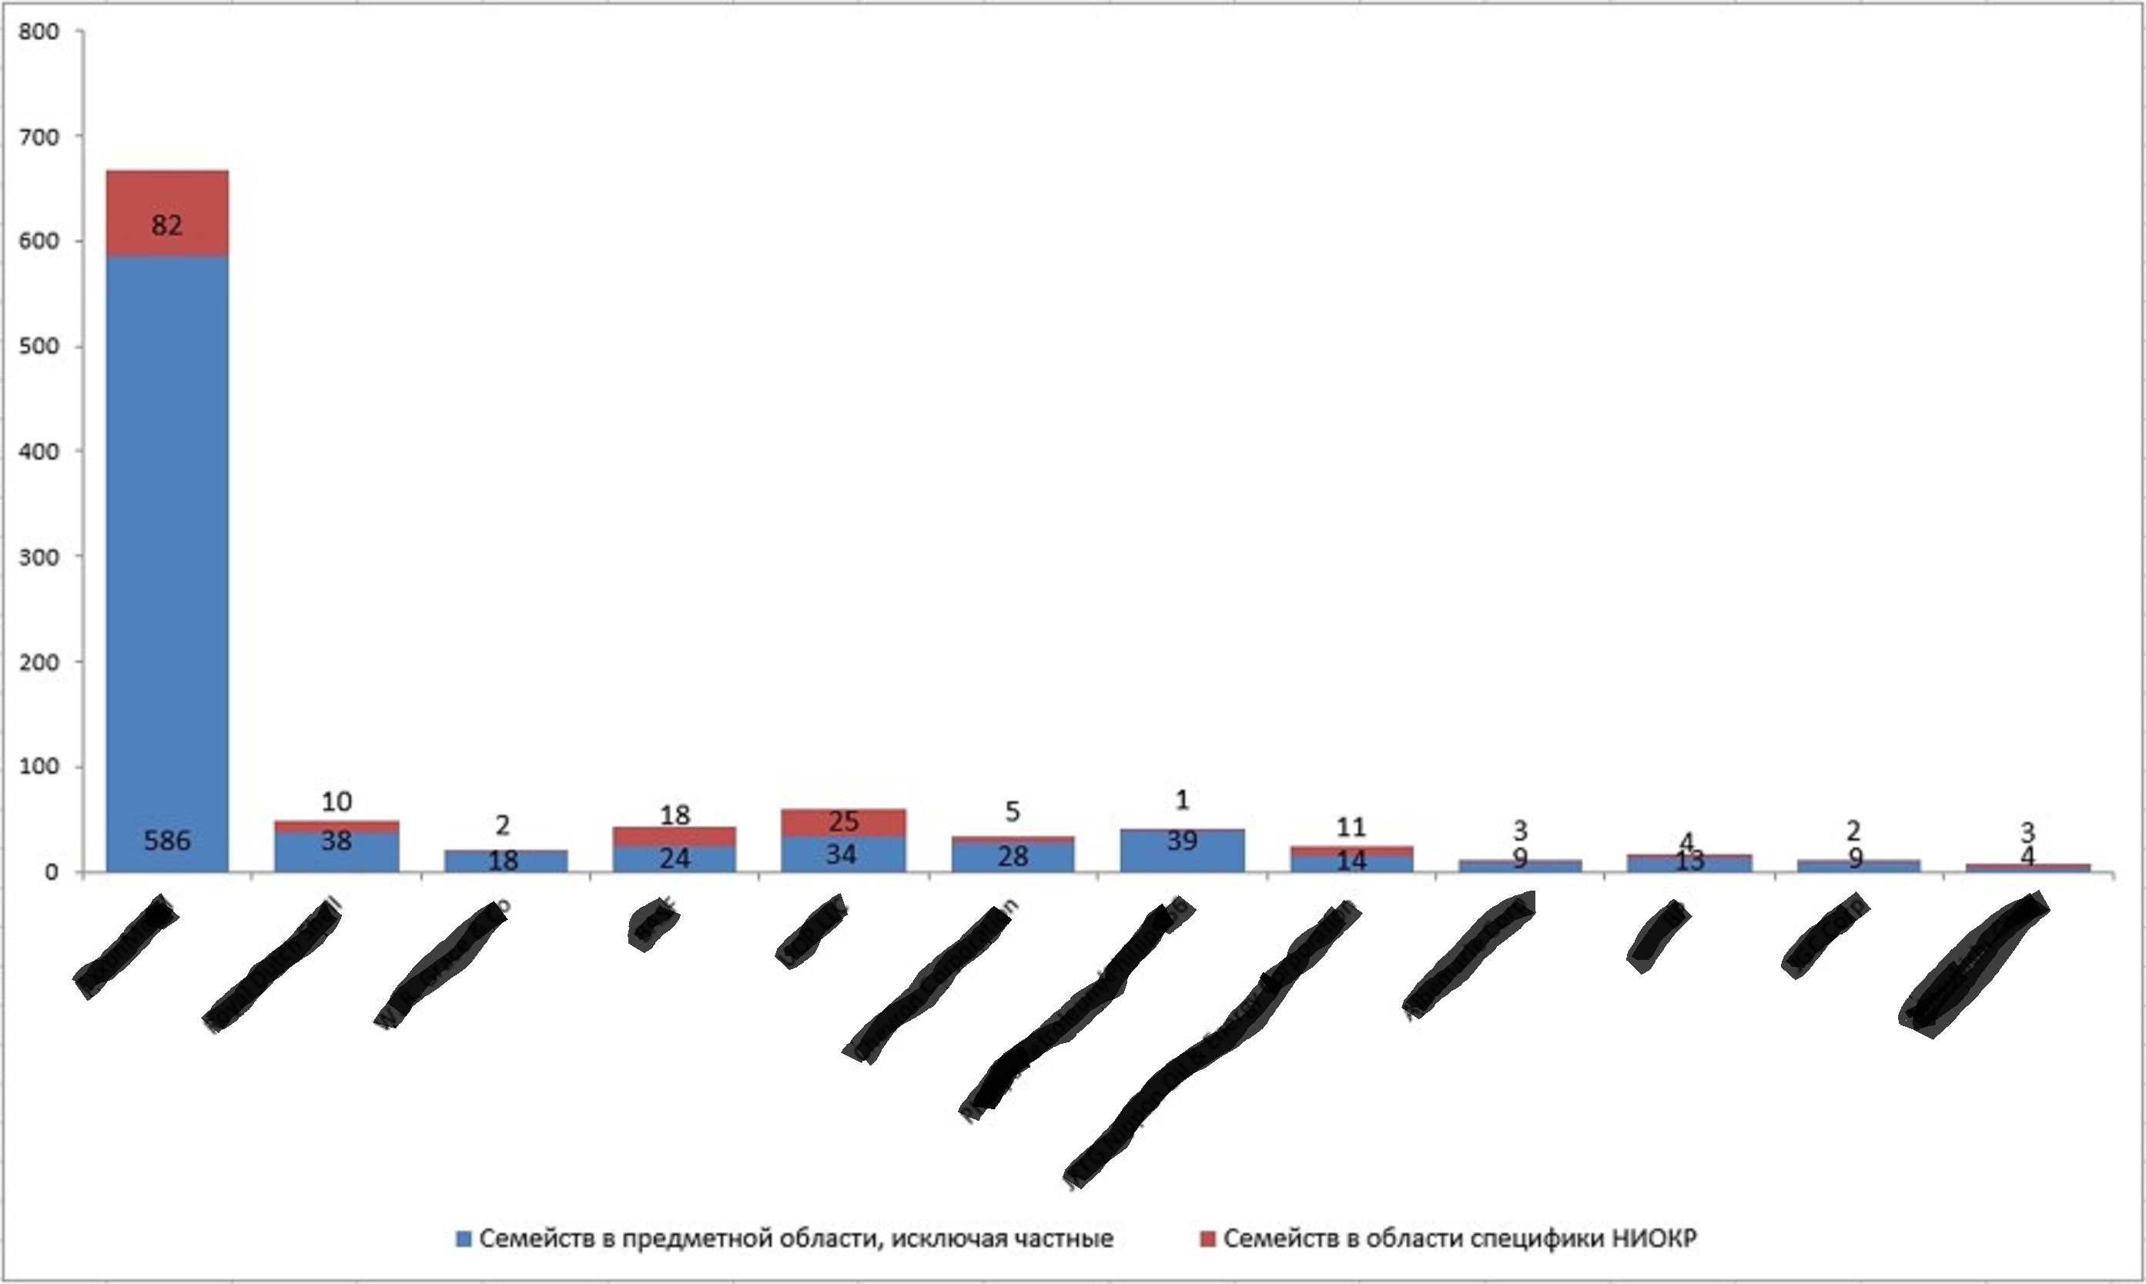
Актуальность. Внимание к тематике НИОКР ведущих компаний
Доля присутствия технологий в портфелях патентов компаний – лидеров данного технологического сегмента

Slide 15
Эффекты
поддержка процессов формирования комплексных научно-технических программ
повышение качества экспертно-аналитической поддержки оценки тематик перспективных НИОКР и инициативных проектов
всесторонняя оценка перспективных технологий по целому ряду показателей, характеризующих новизну, потенциал коммерциализации, возможность правовой охраны и использования результатов
повышение качества работы и объективности представляемых сведений организаций, готовящих заключения по комплексным программам и (или) проектам, разрабатываемых на инициативной основе
возможность применения на разных стадиях оценки эффективности исследований и разработок: прединвестиционные исследования, формирование заявки на выполнение работ, мониторинг технико-экономических показателей инновационного продукта, формирование предложений по развитию технологического направления, использование результатов НИОКР в практической деятельности

Slide 16
Не только продукция военного назначения
№ | Название
9098939 | System and Method of Generation Light Maps | технология предназначена для поддержки более реалистичных симуляций тренировки, включая элементы погоды и времени суток, при одновременном увеличении скорости, с которой она требуется
9120568 | Autonomous Resupply System and Method | автоматическая транспортировка груза с загрузочной станции на разгрузочную станцию ​​с использованием транспортного средства
20150241221 | Projected Synthetic Vision | системы видения пилотов, предоставляющая им топографические изображения местности для совершения посадки в незнакомом районе
20150268373 | Mapping and Monitoring of Hydraulic Fractures Using Vector Magnetometers | технология способна отображать индуцированные сети разломов для получения информации о близости переломов к подземным объектам, таким как водоносные горизонты или линии разломов
20150225783 | Nondestructive Collection of Evidence | методы сбора судебных доказательств с помощью отпечатков пальцев на месте преступления или в другом месте

Slide 17
Стратегический вопрос
Собственный НИОКР, покупка патентов/лицензий или компаний

Slide 18
Поиск технологий/продуктов для приобретения
Определение целевых технологических областей и сегментов рынка
Купить патенты (компании), отвечающие стратегическим интересам компании
Разработка поисковой стратегии патентов
Получить список наиболее релевантных патентов
Патентный анализ.
Выявить наиболее вероятные патенты (компании) для покупки
Финансовый анализ
Покупка патентов (компаний)
- общие и целевые технологические области,
- цитирование,
- оставшаяся жизнь патентов,
- страновой охват.

Slide 19
Специальные проекты ФИПС. Сценарий «Патентное профилирование конкурентов»

Slide 20
Лаенко Андрей Викторович
заместитель руководителя проектного офиса Федерального института промышленной собственности
pmo@rupto.ru тел. +79039608776

